Slide 1


ЛОГО ВУЗА
Визуальная новелла
“Я и государство”
ЛИДЕР КОМАНДЫ:
Ковалёва Маргарита

Slide 2

ПРОДУКТ
"Я и государство" - увлекательная визуальная новелла, которая раскрывает сложные взаимоотношения между индивидуальными правами и общественными интересами, подчеркивая важность гармонии и справедливости в функционировании государства. Вдохновляющая история научит нас ценить и защищать свои права, одновременно рассматривая влияние нашего решений на общество и будущее нашей страны.
2
Notes:
Одной фразой о проекте должно быть понятно, чем вы занимаетесь

Slide 3


СКВОЗНАЯ ЦИФРОВАЯ ТЕХНОЛОГИЯ
В нашем проекте задействована технология искусственного интеллекта. С его помощью мы обрабатываем реальные фотографии, которые становятся картинками новеллы.
6

Slide 4

ПРОБЛЕМА
                ЦА – Пользователи, интересующиеся визуальными новеллами
Проблема для пользователя.
Культурный вакуум, возникший после ухода из России иностранных аналогов визуальных новелл. Российские аналоги еще не заполнили эту нишу. Потребность в новом игровом продукте осталась.
Проблема для государства.
За жанром визуальной новеллы закрепилась репутация легкомысленных игр. Однако потенциал интерактивной литературы достаточно велик для того, чтобы применять его в воспитательных и образовательных целях.
3

Slide 5


АНАЛОГИ
                Чтение электронных и бумажных книг, прохождение текстовых квестов.
4
Notes:
SMART-цель должна быть:
S — Specific — конкретной;
M — Measurable — измеримой;
A — Achievable — достижимой;
R — Relevant — значимой;
T —Time bound — ограниченной во времени.

Slide 6


КОНКУРЕНТЫ
                1. Визуальная новелла “Зайчик”
                2. Визуальная новелла “Бесконечное лето”
                3. Визуальная новелла “Клуб романтики”
                4. Платформы для визуальных новелл: Лагерта, Лига мечтателей и другие
4
Notes:
SMART-цель должна быть:
S — Specific — конкретной;
M — Measurable — измеримой;
A — Achievable — достижимой;
R — Relevant — значимой;
T —Time bound — ограниченной во времени.

Slide 7
РЫНОК
1. ТАМ (Общий рынок)
Кол-во запросов “Визуальная новелла ”в Google – 1 880 000 чел * средний чек (350 р) = 658 млн руб.
                2. SAM (Потенциальный рынок)
                Кол-во запросов “Новые визуальные новеллы ” - 638 000 * 350 р = 223,3 млн руб.
                Сообщество “Клуб романтики” в ВКонтакте 1 500 000 * 350 р = 525 млн руб.
                3 SOM (Достижимый рынок)
                Сообщество в соц.сетях 300 чел * 350 р = 105 000 р в месяц *12 мес = 1,26 млн руб.
                Каналы Телеграмм 150 чел * 350 р = 52 500 р в месяц * 12 мес = 630 тыс руб
4
Notes:
SMART-цель должна быть:
S — Specific — конкретной;
M — Measurable — измеримой;
A — Achievable — достижимой;
R — Relevant — значимой;
T —Time bound — ограниченной во времени.

Slide 8
БИЗНЕС-МОДЕЛЬ
Каналы продвижения
Реклама в соц. сетях;
Магазины приложений.
Источники дохода
Покупка подсказок;
Покупка сюжета;
Реклама.
Постоянные расходы
Реклама в соц. сетях.
7

Slide 9
ФИНАНСОВАЯ-МОДЕЛЬ
 | 2023 | 2024 | 2025
Объем продаж, ед. | 25 | 360 | 2300
Количество клиентов | 15 | 200 | 600
Средний чек, руб | 350 | 450 | 500
Выручка, тыс. руб. | 5300 | 90000 | 300000
Расходы, тыс. руб., в т.ч.:
Переменные, тыс. руб. | - | - | -
Постоянные, тыс. руб. | 1000 | 15000 | 40000
Операционная прибыль, тыс. руб. | 4300 | 75000 | 260000
Маржа, % | 88 | 90 | 96
Активы, тыс.руб. | - | - | -
Кредиты, займы, тыс.руб. | - | - | -
8

Slide 10
СОЦИАЛЬНО-ЗНАЧИМЫЙ ЭФФЕКТ
Расширение знаний в истории;
Повышение грамотности населения;
Рост интереса подростков к литературе и истории.
8

Slide 11

ЗАПРОС НА ПОДДЕРЖКУ
                ПАРТНЕРСКИЙ (ПРОДВИЖЕНИЕ)
                РЕСУРСНЫЙ (ПОМОЩЬ В РАЗРАБОТКЕ, ФОТОГРАФ, АГЕНТ ПО ПОИСКУ МОДЕЛЕЙ)
9

Slide 12
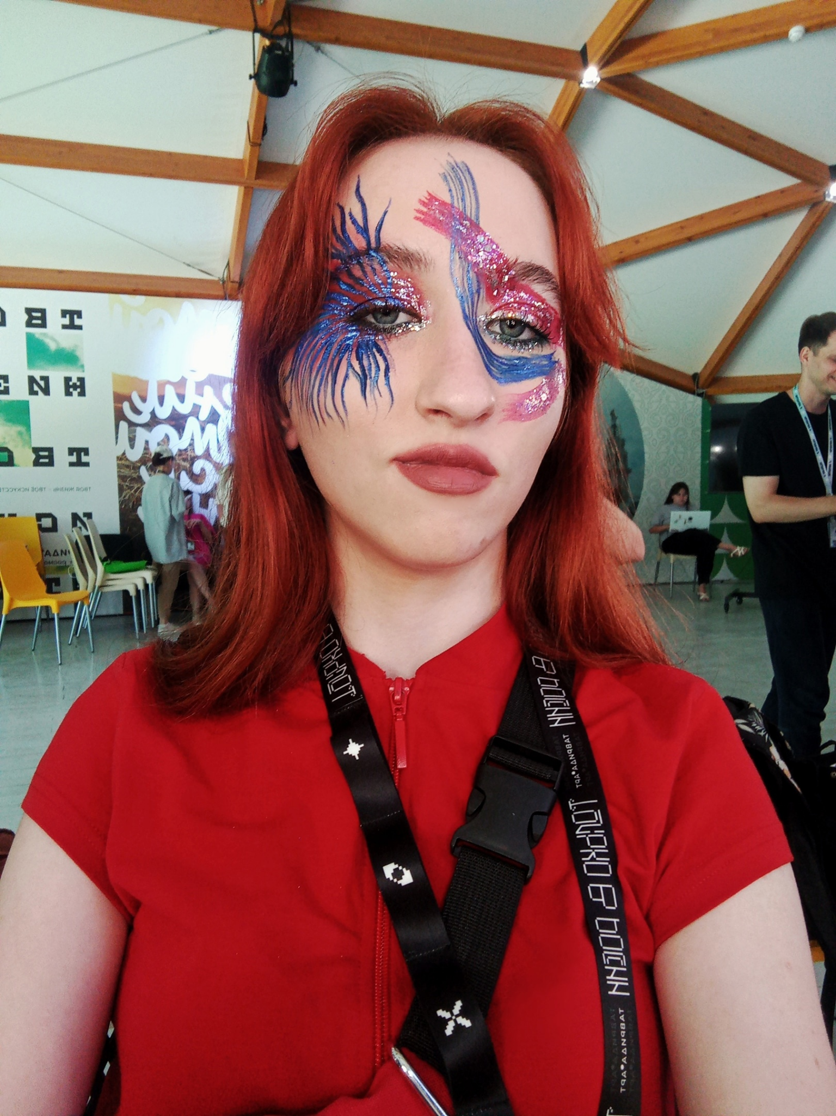
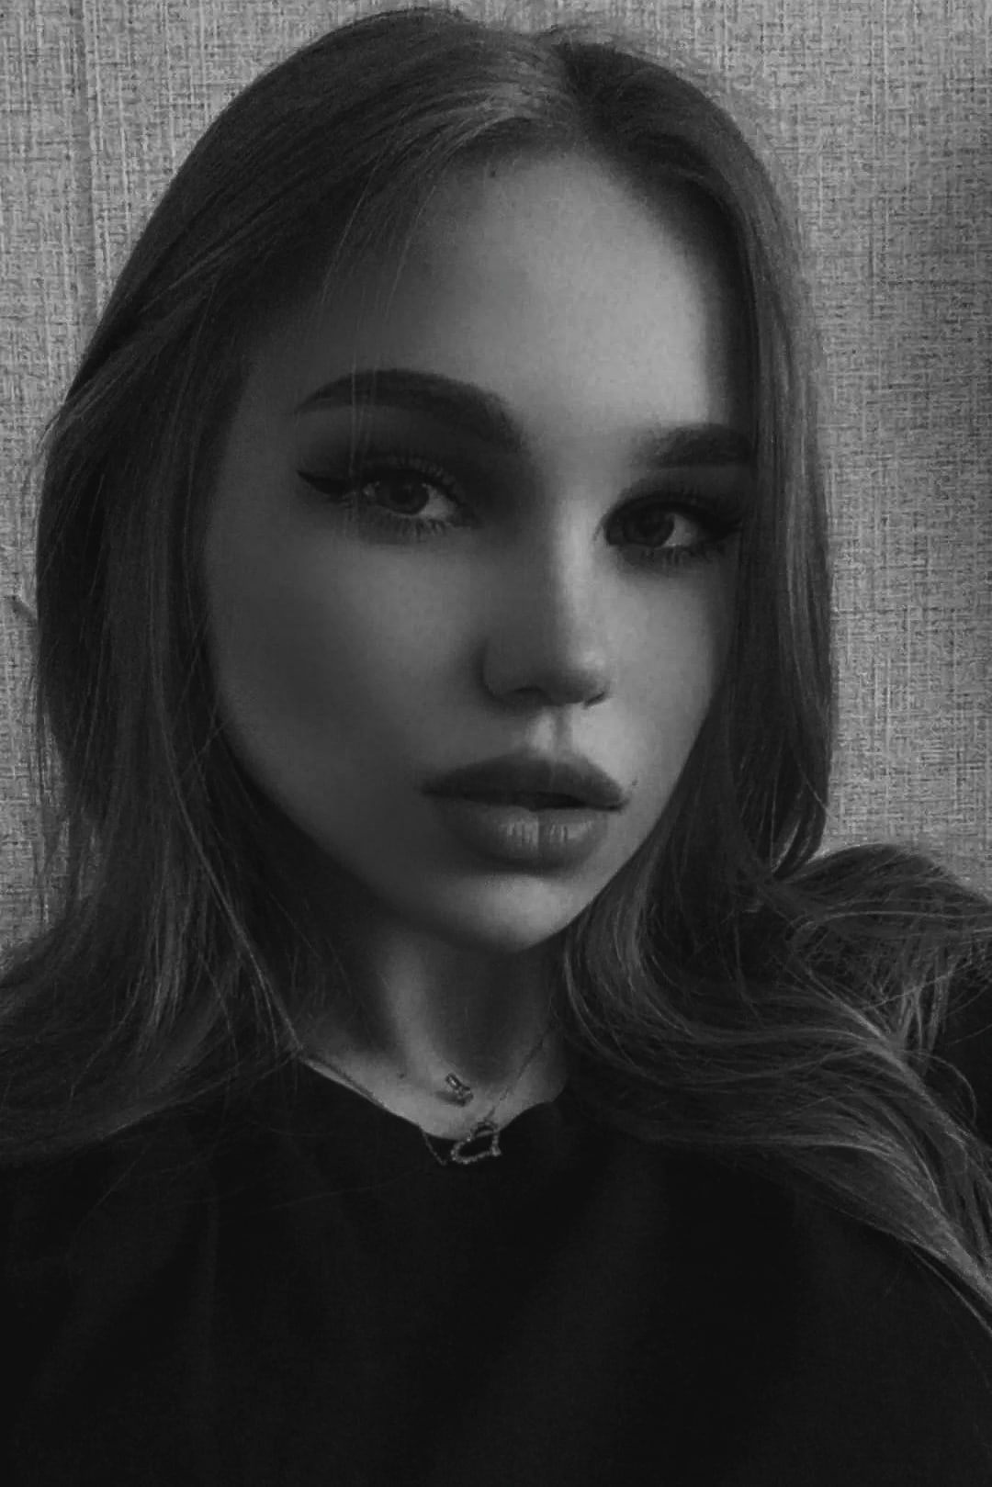
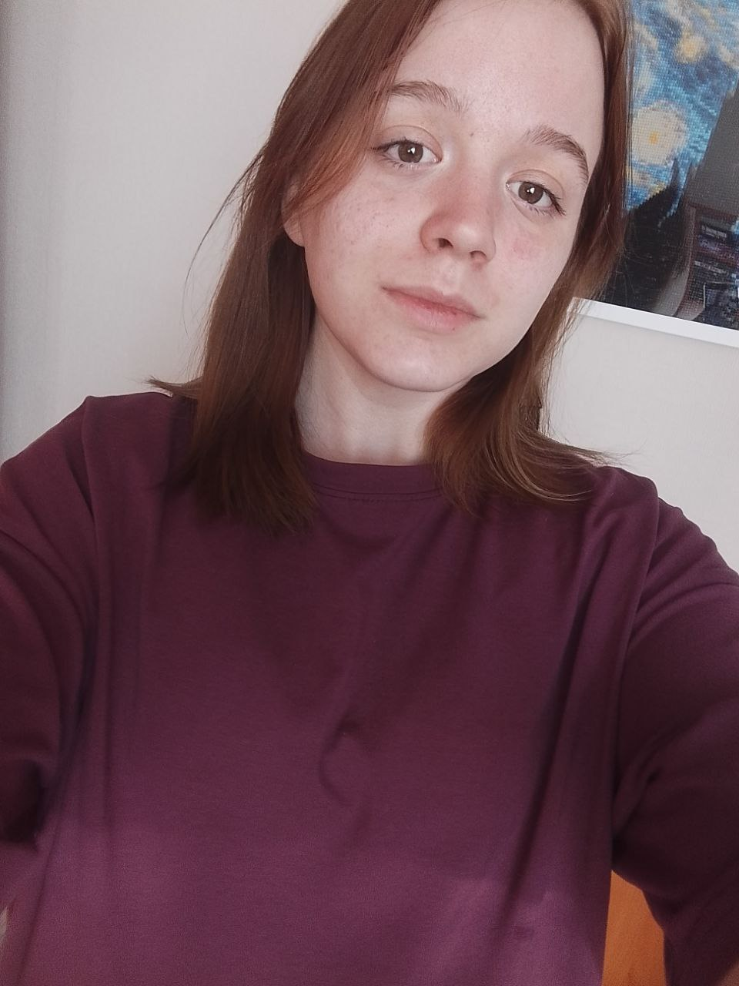
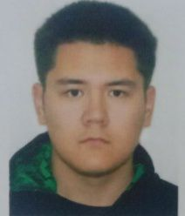
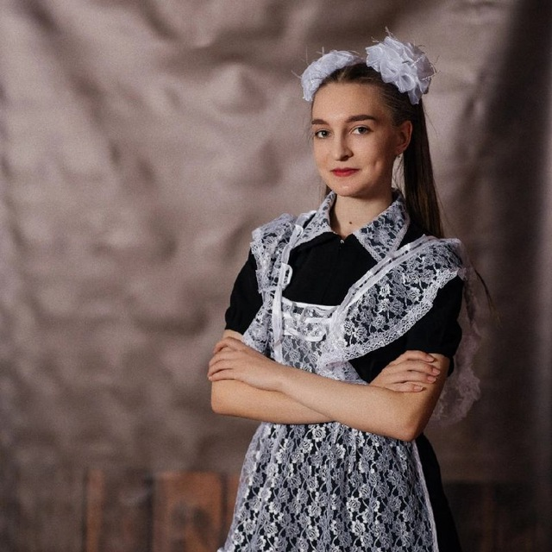
КОМАНДА
Ковалёва Маргарита Вячеславовна
Лидер
Дьякова Полина Федоровна
Дизайнер
Васильева Дарья Сергеевна
Экономист
Калашников Данияр Константинович
Разработчик
Франц Диана Алексеевна
Аналитик
14

Slide 13





КОНТАКТЫ
margarita.kovaleva30@mail.ru
+7 (996) 398-48-46
@margaren
@margaren

